Slide 1
리눅스 튜터링

Slide 2
05. vimrc 설정하기

Slide 3
목차
vimrc란?
vimrc 설정 예제
vimrc 문서

Slide 4

VI 단축키 설명은 생략
VI 기본 단축키는 다들 알고 있을테니 굳이 설명하지 않겠습니다.

Slide 5

vimrc란?
vimrc는 VIM의 설정 파일입니다.
vimrc의 파일 위치는 다음의 표와 같으며, 만약 파일이 존재하지 않는다면 직접 새로 생성하면 됩니다.
OS | 위치
Linux, mac | ~/.vimrc
Windows | C:\Users\사용자이름\_vimrc

Slide 6
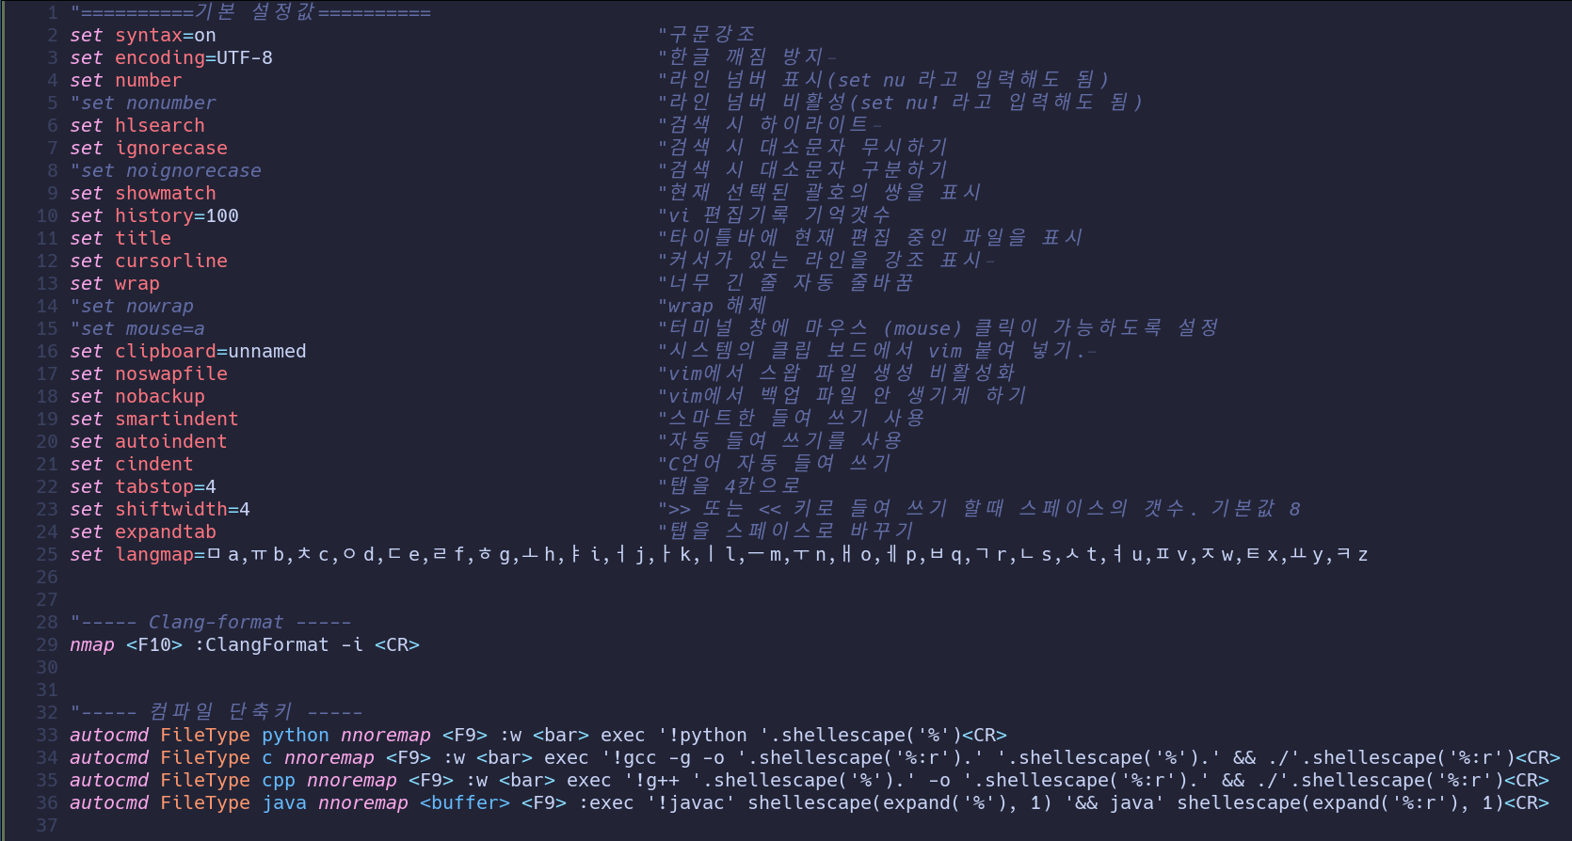
vimrc 설정 예제

Slide 7
vimrc 문서
Vimrc에 대한 문서는 https://vimdoc.sourceforge.net/htmldoc/options.html 여기의 링크 참조하세요.
이 외에도 테마(Color Schema) 세팅과 Vundle을 통한 플러그인 설치도 가능 한데 여기서는 시간 관계상 설명 안 할 겁니다.

Slide 8
END

